Slide 1

Chương 4: Quản lí bộ nhớ trong

Slide 2
Chương 4: Quản lí bộ nhớ trong
Một số khái niệm cơ bản
Hoán chuyển
Kĩ thuật cấp phát bộ nhớ liên tục
Kĩ thuật cấp phát bộ nhớ không liên tục
Bộ nhớ ảo

Slide 3
I. Một số khái niệm cơ bản
Chức năng quản lí bộ nhớ trong
Kết nối địa chỉ
Không gian địa chỉ logic và vật lí
Nạp động
Liên kết động và các thư viện chia sẻ

Slide 4
Chức năng quản lí bộ nhớ trong
Bộ nhớ trong là thiết bị lưu trữ duy nhất mà CPU có thể sử dụng để trao đổi thông tin với môi trường bên ngoài.
Do vậy, quản lí bộ nhớ trong là một trong những nhiệm vụ cơ bản hàng đầu của HĐH.

Slide 5
Chức năng quản lí bộ nhớ trong
Bộ nhớ trong được tổ chức như một mảng một chiều các các từ nhớ, mỗi từ nhớ có một địa chỉ xác định.
Việc trao đổi thông tin với môi trường bên ngoài được thực hiện thông qua các thao tác đọc/ghi từ tại một địa chỉ cụ thể nào đó trong bộ nhớ trong.

Slide 6
Kết nối địa chỉ
Thông thường một chương trình có thể thực thi nằm trên đĩa như một tập tin dạng nhị phân. Chương trình phải được đưa vào bộ nhớ và được đặt trong một tiến trình để nó có thể chạy.
Hàng đợi vào (Input queue): Tập hợp các chương trình ở trên đĩa đang đợi được đưa vào bộ nhớ để thực thi.

Slide 7
Kết nối địa chỉ
Thông thường, một trong các tiến trình trong hàng đợi vào được nạp vào bộ nhớ. Khi nó thực thi, CPU sẽ truy cập các chỉ thị và dữ liệu từ bộ nhớ. Khi một tiến trình kết thúc, không gian nhớ của nó được thu hồi.

Slide 8
Kết nối địa chỉ
Hầu hết các HT cho phép một tiến trình người dùng nằm ở bất cứ nơi nào của bộ nhớ vật lí (RAM). Mặc dù không gian ĐC vật lí của máy tính bắt đầu từ 0. ĐC đầu tiên của tiến trình người dùng trong RAM không nhất thiết là 0.

Slide 9
Kết nối địa chỉ
Thông thường một CT người dùng sẽ trải qua một số bước trước khi thực thi (hình 4.1).
Khi tiến trình người dùng được đưa vào bộ nhớ, các mã lệnh và dữ liệu được lưu trữ tại một vị trí xác định trong bộ nhớ, tức là cần phải có một sự kết nối địa chỉ của các câu lệnh và dữ liệu tới các địa chỉ của bộ nhớ.

Slide 10
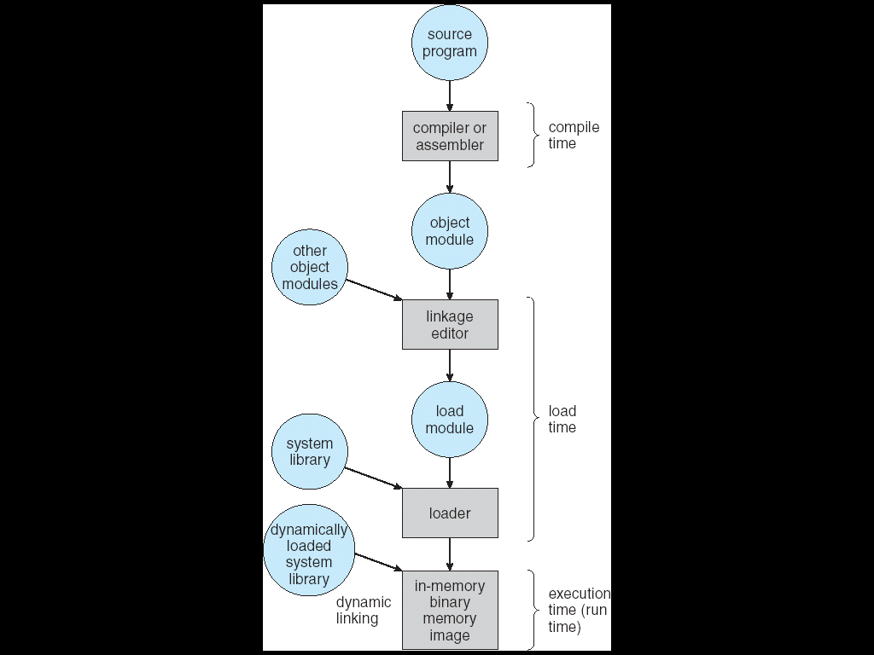
Kết nối địa chỉ
Hình 4.1: Xử lí nhiều bước của một chương trình người dùng

Slide 11
Kết nối địa chỉ
Việc kết nối địa chỉ của các câu lệnh và dữ liệu tới các địa chỉ của bộ nhớ có thể xẩy ra tại ba giai đoạn khác nhau sau:
1. Giai đoạn biên dịch (Compile time): Tại giai đoạn này nếu biết chắc tiến trình nằm ở đâu trong bộ nhớ thì địa chỉ tuyệt đối có thể được sinh ra và được mở rộng từ đó.

Slide 12
Kết nối địa chỉ
Giai đoạn nạp (Load time): Nếu tại giai đoạn biên dịch chưa biết nơi tiến trình sẽ nằm trong bộ nhớ thì trình biên dịch phải sinh mã sao cho có thể tái định vị. Trong trường hợp này, kết nối địa chỉ được trì hoãn tới giai đoạn nạp.

Slide 13
Kết nối địa chỉ
Giai đoạn thi hành (Execution time): Nếu tiến trình có thể bị di chuyển từ vùng nhớ này sang vùng nhớ khác thì việc kết nối phải trì hoãn lại cho tới giai đoạn thi hành. Hầu hết các HĐH dùng PP này.

Slide 14
Không gian địa chỉ logic và vật lí
Địa chỉ lôgic (địa chỉ tương đối): Là địa chỉ được tạo ra khi biên dịch chương trình nguồn.
Địa chỉ vật lí (địa chỉ tuyệt đối): Là địa chỉ xác định trong bộ nhớ vật lí.

Slide 15
Không gian địa chỉ logic và vật lí
Mỗi địa chỉ lôgic được ánh xạ tới một địa chỉ vật lí. Tập các địa chỉ lôgic được gọi là không gian địa chỉ lôgic, tập tất cả các địa chỉ vật lí tương ứng được gọi là không gian địa chỉ vật lí.

Slide 16
Không gian địa chỉ logic và vật lí
Việc ánh xạ tại thời điểm thực thi một địa chỉ lôgic tới một địa chỉ vật lí được thực hiện bởi một đơn vị phần cứng được gọi là "đơn vị quản lí bộ nhớ - Memory Management Unit (MMU)".
Cơ chế chuyển đổi được minh họa trong hình 4.2.

Slide 17
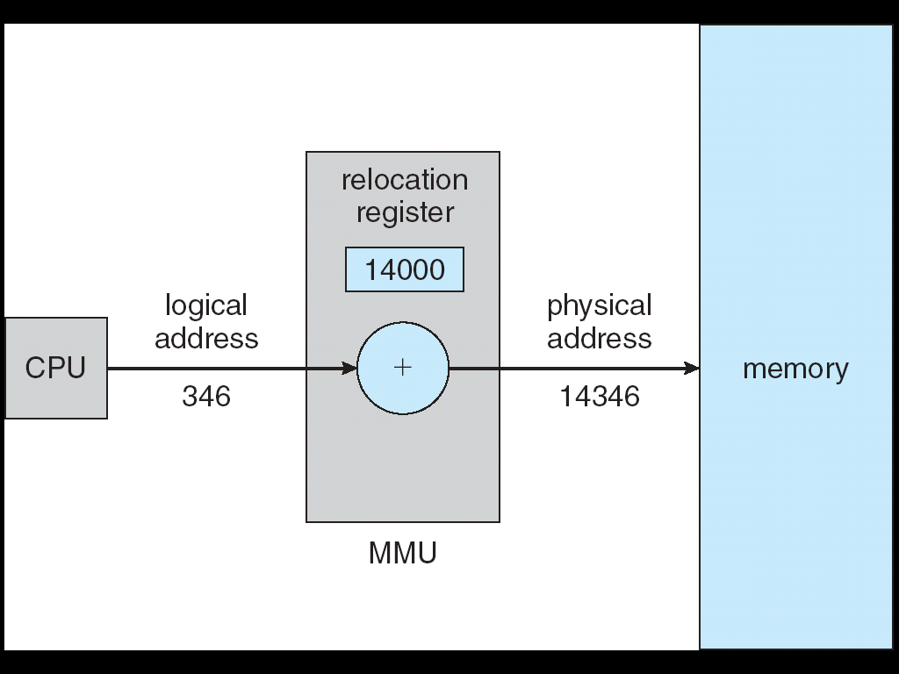
Không gian địa chỉ logic và vật lí
Hình 4.2: Cơ chế chuyển đổi địa chỉ

Slide 18
Nạp động
Để sử dụng bộ nhớ vật lí một cách hiệu quả, người ta không đưa toàn bộ chương trình và dữ liệu của một tiến trình vào trong bộ nhớ. Trước tiên, chương trình chính được nạp vào bộ nhớ và được thực thi.
Khi một thủ tục được gọi, HT kiểm tra xem thủ tục cần gọi đã có trong bộ nhớ chưa, nếu chưa thủ tục sẽ được nạp vào bộ nhớ và được chuyển quyền điều khiển.

Slide 19
Nạp động
Thuận lợi của nạp động là một thủ tục chưa sử dụng thì chưa được nạp. Vì vậy, kích thước chương trình người dùng có thể lớn nhưng phần chứa trong bộ nhớ có thể nhỏ hơn nhiều.

Slide 20
Liên kết động
Khái niệm liên kết động tương tự như khái niệm nạp động. Liên kết được trì hoãn cho tới giai đoạn thực thi.
Đặc tính này được sử dụng với thư viện hệ thống, chẳng hạn thư viện các chương trình con của ngôn ngữ lập trình.

Slide 21
Liên kết động
Với đặc tính này, các chương trình không cần chứa nội dung thủ tục của thư viện mà chỉ cần chứa đại diện của nó (stub).
Stub là một đoạn mã nhỏ được sử dụng để chỉ ra cách định vị thủ tục của thủ tục thư viện thường trú trong bộ nhớ, hay cách nạp thủ tục thư viện nếu thủ tục chưa nằm trong bộ nhớ.

Slide 22
Liên kết động
Khi stub được thực thi, nó kiểm tra xem thủ tục được yêu cầu đã có trong bộ nhớ chưa. Nếu chưa, nó sẽ nạp thủ tục vào bộ nhớ.
Liên kết động đặc biệt hữu ích đối với các thư viện, theo cơ chế này tất cả các tiến trình chỉ sử dụng một bản sao của thủ tục thư viện.

Slide 23
II. Hoán chuyển
Một tiến trình đang thực thi có thể được hoán chuyển tạm thời ra khỏi bộ nhớ chính tới bộ nhớ lưu trữ phụ, sau đó được đưa trở lại bộ nhớ chính để tiếp tục thực thi.

Slide 24
II. Hoán chuyển
Một biến thể của kỹ thuật hoán chuyển được áp dụng cho các giải thuật lập lịch dựa trên sự ưu tiên. Tiến trình có độ ưu tiên thấp hơn được hoán chuyển ra để tiến trình có độ ưu tiên cao hơn có thể được nạp và thực thi

Slide 25
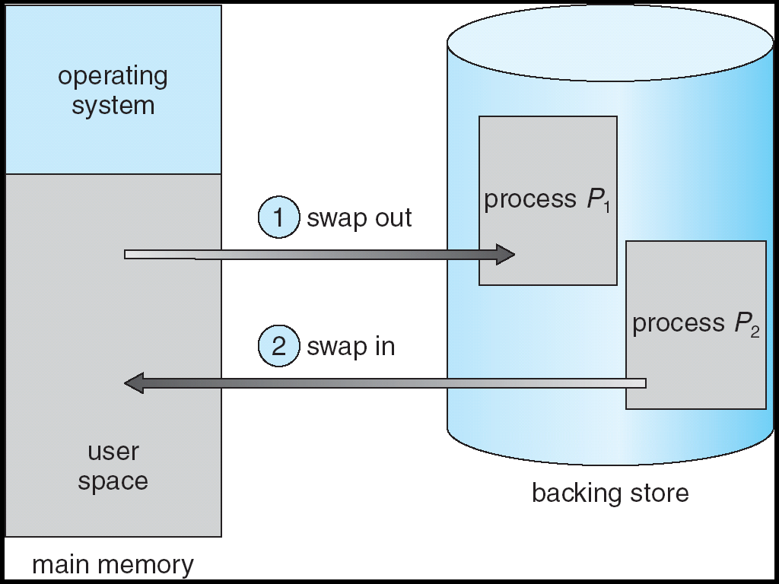
II. Hoán chuyển
Hình 4.3: Hoán chuyển

Slide 26
II. Hoán chuyển
Khi tiến trình có độ ưu tiên cao hơn kết thúc, tiến trình có độ ưu tiên thấp hơn có thể được hoán chuyển trở lại và tiếp tục thực thi.
Kỹ thuật hoán chuyển yêu cầu một vùng lưu trữ phụ (thường là một đĩa tốc độ cao), nó phải có dung lượng đủ lớn để chứa tất cả các ảnh bộ nhớ cho tất cả người dùng và hỗ trợ truy cập trực tiếp.

Slide 27
II. Hoán chuyển
Trong cơ chế hoán chuyển, thời gian hoán chuyển phải nhỏ hơn thời gian thực thi rất nhiều, nếu không HT sẽ dùng phần lớn thời gian để hoán chuyển các tiến trình vào/ra bộ nhớ chính, việc sử dụng tài nguyên CPU sẽ không hiệu quả.

Slide 28
III. Cấp phát BN liên tục
Một số khái niệm cơ bản
Bảo vệ bộ nhớ
Cấp phát bộ nhớ
Sự phân mảnh

Slide 29
Một số khái niệm cơ bản
Bộ nhớ chính thường được chia thành 2 phân khu:
(1). Phân khu dành cho HĐH thường được định vị ở vùng nhớ thấp.
(2). Phân khu dành cho các tiến trình người dùng thường định vị ở vùng nhớ cao.
Trong cấp phát bộ nhớ liên tục, mỗi tiến trình người dùng được chứa trong một vùng nhớ liên tục.

Slide 30
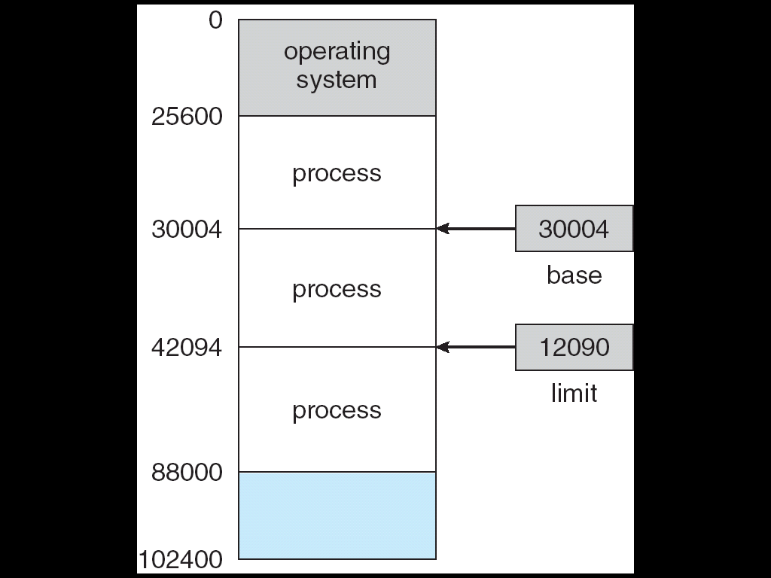
Một số khái niệm cơ bản
Hình 4.4: Các phân khu trong bộ nhớ

Slide 31
Bảo vệ bộ nhớ
Bảo vệ bộ nhớ có thể được thực hiện bằng cách dùng thanh ghi tái định vị (base) và thanh ghi giới hạn (limit).
Thanh ghi base chứa địa chỉ vật lí nhỏ nhất, thanh ghi giới hạn chứa kích cỡ của tiến trình (Hình 4.4).

Slide 32
Bảo vệ bộ nhớ
Mỗi địa chỉ vật lý phải lớn hơn hoặc bằng giá trị trên thanh ghi base, nhỏ hơn giá trị của tổng thanh ghi base và limit.
MMU ánh xạ mỗi địa chỉ lôgic thành địa chỉ vật lý bằng cách cộng với giá trị trong thanh ghi base và gửi kết quả tới bộ nhớ.

Slide 33
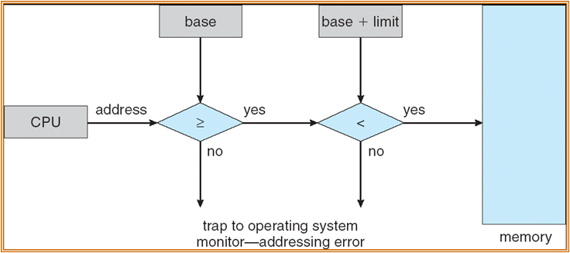
Bảo vệ bộ nhớ
Hình 4.5: Ánh xạ địa chỉ bộ nhớ

Slide 34
Cấp phát bộ nhớ
HT đơn chương trình
Bộ nhớ được chia thành 2 phân khu, một cho HĐH và một cho một tiến trình người dùng duy nhất.
Tại một thời điểm chỉ có một tiến trình được thực thi thường trú trong bộ nhớ.

Slide 35
Cấp phát bộ nhớ
Khi thực hiện thao tác I/O, CPU ở trong trạng thái rỗi, gây lãng phí tài nguyên.
Để nâng cao hiệu suất CPU, cần phải có chế độ đa chương trình cho phép các tiến trình chia sẻ CPU với nhau để hoạt động đồng thời.

Slide 36
Cấp phát bộ nhớ
HT đa chương trình với phân khu cố định
a) Tổ chức nhiều hàng đợi b) Tổ chức 1 hàng đợi
OS OS
partition 1 partition 1
partition 2 partition 2
partition 3 partition 3

Slide 37
Cấp phát bộ nhớ
Bộ nhớ được chia thành nhiều phân khu có kích thước cố định. Mỗi phân khu có thể chứa một tiến trình.
Khi một phân khu trống, một tiến trình được chọn từ hàng đợi vào để nạp vào đó. Khi tiến trình kết thúc, phân khu được thu hồi dành cho một tiến trình khác.

Slide 38
Cấp phát bộ nhớ
Có 2 cách tổ chức hàng đợi:
(1). Tổ chức nhiều hàng đợi:
+ Mỗi phân khu có một hàng đợi, khi một tiến trình mới được tạo, nó được đưa vào hàng đợi của phân khu có kích thước nhỏ nhất có thể chứa vừa tiến trình.
+ Cách tổ chức này có thể xẩy ra trường hợp có hàng đợi đầy trong khi có hàng đợi khác lại trống.

Slide 39
Cấp phát bộ nhớ
(2). Tổ chức 1 hàng đợi:
+ Tất cả các tiến trình được đặt trong 1 hàng đợi. Khi có 1 phân khu trống, tiến trình đầu tiên có kích thước phù hợp sẽ được đưa vào phân khu để thi hành.

Slide 40
Cấp phát bộ nhớ
+ Cách này có thể dẫn đến một tiến trình nhỏ có thể bị trì hoãn nhiều lần.
+ Để khắc phục nhược điểm này, người ta đánh dấu mỗi lần tiến trình bị bỏ qua, nếu quá k lần qui định thì tiến trình sẽ được nạp cho dù phân khu trống có kích thước lớn hơn.

Slide 41
Cấp phát bộ nhớ
HT đa chương trình với phân khu động
OS
C
C
C
C
B
B
B
B
A
A
A
D
D
OS
OS
OS
OS
OS
OS

Slide 42
Cấp phát bộ nhớ
+ Ban đầu tất cả phân khu dành cho các tiến trình người dùng còn trống (một lỗ thủng).
+ Khi một tiến trình cần nạp vào bộ nhớ, HĐH tìm kiếm một lỗ thủng (một vùng nhớ trống liên tục) đủ lớn cho tiến trình này.
+ Nếu tìm thấy HĐH cấp phát không gian nhớ theo yêu cầu, phần còn lại dành cho các tiến trình vào sau.

Slide 43
Cấp phát bộ nhớ
+ Khi các tiến trình được tạo mới, chúng được đặt vào hàng đợi vào.
+ HĐH xem xét yêu cầu bộ nhớ của mỗi tiến trình và không gian trống của bộ nhớ để xác định tiến trình nào sẽ được cấp phát bộ nhớ.
+ Khi một tiến trình kết thúc, bộ nhớ dành cho nó được giải phóng để HĐH có thể cấp phát cho một tiến trình khác.

Slide 44
Cấp phát bộ nhớ
+ Tại mỗi thời điểm có một danh sách các vùng nhớ trống cùng với kích thước của chúng và một hàng đợi vào.
+ Bộ nhớ được cấp phát cho các tiến trình cho tới khi yêu cầu bộ nhớ của tiến trình kế tiếp không thỏa (không còn lỗ thủng nào đủ lớn để chứa tiến trình này).

Slide 45
Cấp phát bộ nhớ
+ Tiếp sau đó HĐH có thể chờ cho tới khi có lỗ thủng đủ lớn cho tiến trình kế tiếp, hoặc có thể kiểm tra các tiến trình còn lại trong hàng đợi xem có tiến trình nào yêu cầu bộ nhớ đủ nhỏ để đưa vào bộ nhớ hay không.

Slide 46
Cấp phát bộ nhớ
+ Thường tại mỗi thời điểm có một tập các lỗ thủng có kích thước khác nhau trong bộ nhớ.
+ Khi một tiến trình đến và yêu cầu bộ nhớ, HĐH sẽ tìm trong tập các lỗ thủng một lỗ đủ lớn cho tiến trình.

Slide 47
Cấp phát bộ nhớ
+ Nếu lỗ thủng lớn hơn yêu cầu bộ nhớ của tiến trình, HĐH chỉ cấp đủ cho tiến trình, phần còn lại trả về tập các lỗ thủng. Nếu lỗ thủng mới liền kề với lỗ thủng khác, chúng sẽ được hợp lại thành một lỗ thủng lớn hơn.

Slide 48
Sự phân mảnh
Phân mảnh ngoài: Trong quá trình các tiến trình được nạp và xóa khỏi bộ nhớ tạo ra những lỗ thủng nhỏ không liên tục. Tổng không gian trống của bộ nhớ đủ lớn để thỏa mãn yêu cầu của một tiến trình nhưng vì không liên tục nên không thể sử dụng.

Slide 49
Sự phân mảnh
Phân mảnh trong: Trong trường hợp bộ nhớ vật lí được chia thành những khối có kích thước cố định. Việc cấp phát bộ nhớ theo đơn vị khối, vì vậy có thể lớn hơn chút ít so với yêu cầu. Những phần bộ nhớ được cấp phát nhưng không được dùng được gọi là phân mảnh trong.

Slide 50
Sự phân mảnh
Một giải pháp chống phân mảnh ngoài là kết các lỗ thủng lại với nhau. Việc kết các lỗ thủng chỉ có thể thực hiện trong trường hợp tái định vị động và được thực hiện tại giai đoạn thực thi.
Giải thuật kết lỗ thủng đơn giản nhất là di chuyển tất cả các tiến trình tới cuối bộ nhớ và di chuyển các lỗ thủng theo hướng ngược lại. Tuy nhiên chi phí cho giải pháp này có thể đắt.

Slide 51
IV. Cấp phát BN không liên tục
Phân trang
Phân đoạn
Kết hợp phân đoạn - phân trang
Sự phân mảnh

Slide 52
Phân trang
Phân trang là cơ chế quản lí bộ nhớ trong cho phép không gian địa chỉ vật lí của tiến trình không liên tục.
Không gian địa chỉ lôgic (được tạo ra bởi tiến trình) được phân ra thành nhiều khối có kích thước bằng nhau, mỗi khối được gọi là 1 trang (page).

Slide 53
Phân trang
Không gian địa chỉ bộ nhớ chính cũng được phân ra thành nhiều phần có kích thước bằng nhau sao cho mỗi phần chứa đúng một trang của tiến trình. Mỗi phần của bộ nhớ chính được gọi là một khung trang (Page frame) .

Slide 54
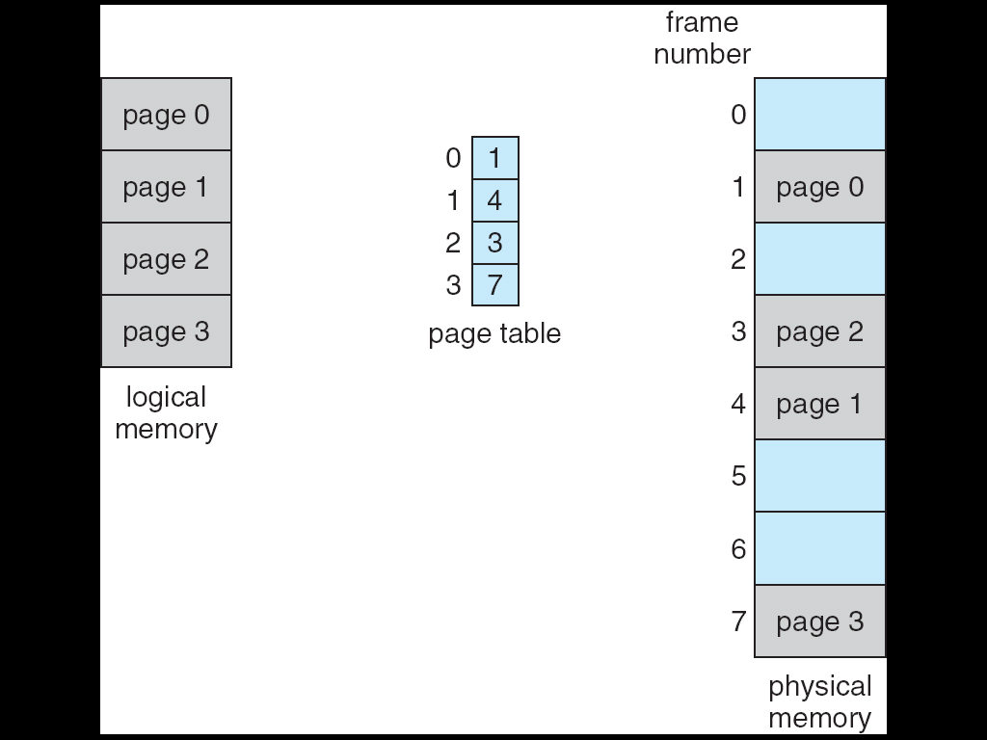
Phân trang

Slide 55
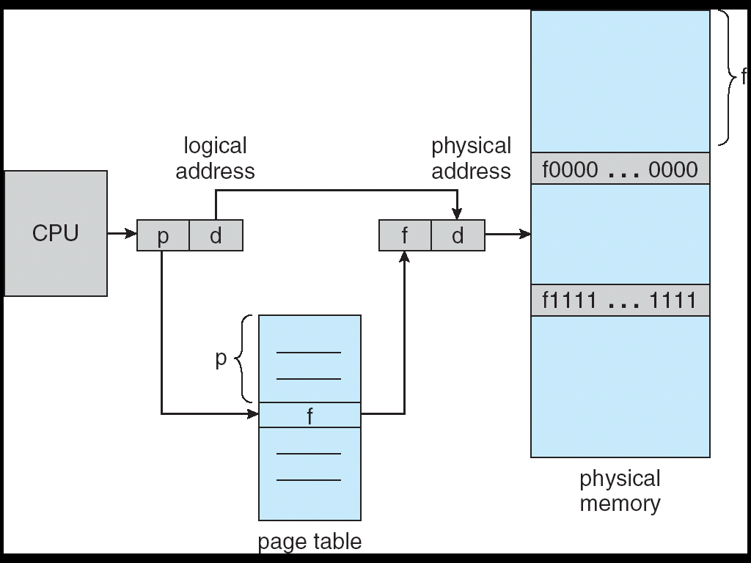
Phân trang
Chuyển đổi địa chỉ:
+ Khi một tiến trình được thực thi, các trang của nó được nạp vào các khung trang trong bộ nhớ chính.

Slide 56
Phân trang
+ Trong bảng trang chứa chỉ số trang và chỉ số khung trang tương ứng.
+ Mỗi địa chỉ logic bao gồm 2 phần, p: số trang; d: độ dời trong trang.
+ Địa chỉ vật lí trong bộ nhớ:
(f × cỡ trang) + d. (tích sẽ cho địa chỉ đầu tiên của khung trang f).

Slide 57
Phân đoạn
Ý tưởng:
+ Các lập trình viên coi không gian bộ nhớ chính là một tập các phân đoạn (segment) có kích thước khác nhau.
+ Mỗi phân đoạn có một tên gọi (số hiệu phân đoạn) và một độ dài. Người dùng sẽ thiết lập mỗi địa chỉ với hai giá trị : <segment, offset>, offset là địa chỉ tương đối, hay độ dời trong đoạn.

Slide 58
Phân đoạn
+ Khi biên dịch chương trình, trình biên dịch sẽ tự động tạo ra các các phân đoạn tương ứng với chương trình nguồn.
+ Ví dụ, trình biên dịch có thể tạo ra các đoạn khác nhau cho: Bảng ký hiệu, ngăn xếp, chương trình con, chương trình chính.

Slide 59
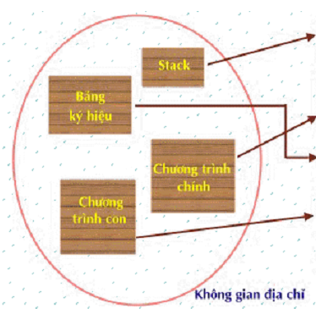

Phân đoạn

Slide 60
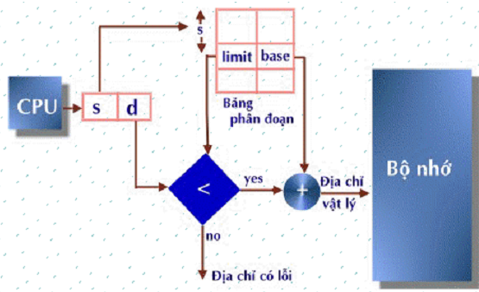
Phân đoạn
Cơ chế chuyển đổi địa chỉ:

Slide 61
Phân đoạn
Chuyển đổi địa chỉ:
+ Mỗi địa chỉ logic là một bộ <s, d>.
- s là số hiệu phân đoạn.
- d là địa chỉ tương đối: có giá trị trong khoảng từ 0 đến giới hạn chiều dài (limit) của phân đoạn.
- Nếu địa chỉ tương đối hợp lệ, nó sẽ được cộng với giá trị chứa trong thanh ghi cơ sở (base – địa chỉ đầu tiên của phân đoạn) để phát sinh địa chỉ vật lý tương ứng.

Slide 62
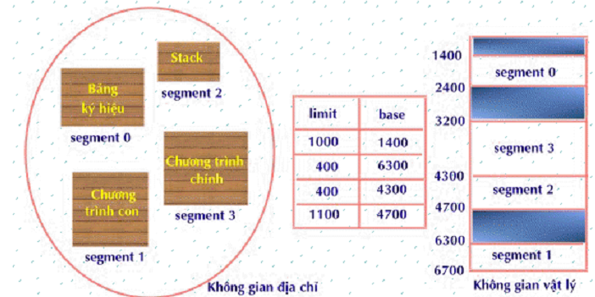
Ví dụ về phân đoạn:

Slide 63
Phân đoạn
+ Xét một trường hợp trong hình trên, chúng ta có 5 phân đoạn được đánh số từ 0 đến 4. Mỗi phân đoạn có một mục từ trong bảng phân đoạn cho biết độ dài (limit) và địa chỉ bắt đầu (base) trong bộ nhớ vật lí.
+ Ví dụ, phân đoạn 2 dài 400 byte, bắt đầu tại địa chỉ 4300. Do đó, địa chỉ logic 53 của phân đoạn được ánh xạ tới địa chỉ vật lí 4300 + 53 = 4353.

Slide 64
Phân đoạn kết hợp phân trang
Ý tưởng:
+ Chúng ta có thể kết hợp 2 phương pháp phân trang và phân đoạn để tận dụng ưu điểm của chúng.
+ Không gian địa chỉ là một tập các phân đoạn, mỗi phân đoạn được chia thành nhiều trang. Khi một tiến trình được đưa vào hệ thống, hệ điều hành sẽ cấp phát cho tiến trình không gian nhớ cần thiết để chứa đủ các phân đoạn của tiến trình

Slide 65
Phân đoạn kết hợp phân trang
Chuyển đổi địa chỉ:
+ Mỗi địa chỉ logic là một bộ ba: <s, p, d>:
- Số hiệu phân đoạn (s): sử dụng như chỉ mục đến phần tử tương ứng trong bảng phân đoạn.
- Số hiệu trang (p): sử dụng như chỉ mục đến phần tử tương ứng trong bảng trang của phân đoạn.
- Địa chỉ tương đối trong trang (d): kết hợp với địa chỉ bắt đầu của trang để tạo ra địa chỉ vật lý.

Slide 66
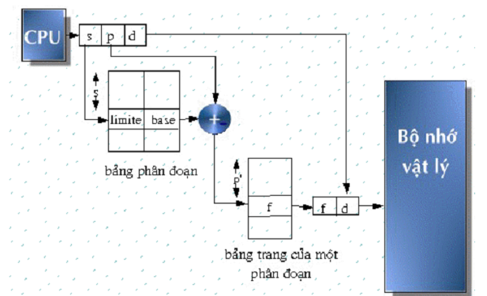
Phân đoạn kết hợp phân trang
ĐC vật lí = base + ĐC trong phân đoạn; ĐC trong phân đoạn được tính theo công thức: (f x kich cỡ trang) + d

Slide 67
Sự phân mảnh
+ Trong trường hợp tiến trình cần thực thi có kích thước không đúng bằng một số nguyên lần các trang thì trang cuối cùng sẽ có một phần không có dữ liệu hay mã lệnh.
+ Ví dụ, một tiến trình cần 26000 byte, và mỗi trang có 4096 byte, như vậy trang thứ 7 chỉ chứa 1424 byte. Mỗi khi trang thứ 7 được nạp vào trong bộ nhớ thì bộ nhớ sẽ lãng phí 2672 byte. Vấn đề lãng phí bộ nhớ này gọi là sự phân mảnh.

Slide 68
Sự phân mảnh
+ Người ta tính toán được rằng nếu kích thước trang là n byte thì dung lượng bộ nhớ bị lãng phí ở trang cuối cùng do sự phân mảnh trung bình là n/2 byte.
+ Nếu các trang có kích thước nhỏ, sự lãng phí sẽ được giảm thiểu, tuy nhiên, nếu kích thước trang nhỏ thì số trang sẽ lớn dẫn đến bảng trang lớn.
+ Nếu bảng trang được lưu trữ trong các thanh ghi thì sẽ phải tốn thêm các thanh ghi. Hơn nữa thời gian truy xuất dữ liệu sẽ kéo dài hơn so với trường hợp kích thước trang lớn.

Slide 69
V. Bộ nhớ ảo
+ Nếu đặt toàn chương trình vào bộ nhớ vật lý, thì kích thước của chương trình bị giới hạn bởi kích thước bộ nhớ vật lý.
+ Thực tế, trong nhiều trường hợp, chúng ta không cần phải nạp toàn bộ chương trình vào bộ nhớ vật lý cùng một lúc, vì tại một thời điểm chỉ có một chỉ thị của tiến trình được xử lý.

Slide 70
V. Bộ nhớ ảo
+ Một giải pháp được đề xuất là cho phép thực hiện một chương trình chỉ được nạp từng phần vào bộ nhớ vật lý.
+ Ý tưởng: tại mỗi thời điểm chỉ lưu trữ trong bộ nhớ vật lý các chỉ thị và dữ liệu của chương trình cần thiết cho việc thi hành tại thời điểm đó. Khi cần đến các chỉ thị khác, những chỉ thị mới sẽ được nạp vào bộ nhớ.
+ Với giải pháp này, một chương trình có thể lớn hơn kích thước của vùng nhớ cấp phát cho nó.

Slide 71
V. Bộ nhớ ảo
+ Bộ nhớ ảo là một kỹ thuật cho phép xử lý một tiến trình không được nạp toàn bộ vào bộ nhớ vật lý.
+ Không gian địa chỉ chương trình là không gian địa chỉ ảo. Người sử dụng chỉ nhìn thấy và làm việc trong không gian địa chỉ ảo, việc chuyển đổi sang không gian vật lý do hệ điều hành thực hiện với sự trợ giúp của các cơ chế phần cứng cụ thể.

Slide 72
Phân trang theo yêu cầu
+ Một hệ thống phân trang theo yêu cầu là hệ thống sử dụng kỹ thuật phân trang kết hợp với kỹ thuật swapping.
+ Không gian địa chỉ ảo (phần không gian địa chỉ mà chương trình chiếm giữ trong bộ nhớ phụ) được phân ra thành nhiều trang có kích thước bằng nhau.
+ Không gian địa chỉ bộ nhớ chính cũng được phân ra thành nhiều phần có kích thước bằng nhau sao cho mỗi phần chứa đúng một trang của bộ nhớ ảo. Mỗi phần của bộ nhớ chính được gọi là một khung trang.

Slide 73
Phân trang theo yêu cầu
+ HĐH quản lý các trang thông qua bảng trang. Bảng trang có các điểm nhập, mỗi điểm nhập tương ứng với 1 trang ảo.
+ Khuôn dạng mỗi điểm nhập có 3 trường:
(1) bit valid-invalid: 1 trang tương ứng là hợp lệ và đang ở trong bộ nhớ chính. 0 trang bất hợp lệ (không thuộc về không gian địa chỉ của tiến trình) hoặc trang hợp lệ nhưng đang được lưu trên bộ nhớ phụ.
(2) Trường thứ 2 cho biết vị trí của trang ở trong bộ nhớ phụ khi trang không ở trong bộ nhớ chính.
(3) Trường thứ 3 cho biết khung trang trong bộ nhớ chính chứa trang cần truy nhập.

Slide 74
Lỗi trang
+ Khi truy xuất đến một trang được đánh dấu bất hợp lệ sẽ làm phát sinh một lỗi trang. Khi đó, cơ chế phần cứng sẽ phát sinh một ngắt để báo cho hệ điều hành.
+ Hệ điều hành sẽ xử lý lỗi trang như sau:
1. Kiểm tra truy xuất đến bộ nhớ là hợp lệ hay bất hợp lệ.
2. Nếu truy xuất bất hợp lệ: kết thúc tiến trình, ngược lại đến bước 3.
3. Tìm vị trí chứa trang muốn truy xuất trên đĩa.

Slide 75
Lỗi trang
4. Tìm một khung trang trống trong bộ nhớ chính: Nếu tìm thấy đến bước 5, nếu không, chọn một khung trang “thay thế” và chuyển trang “thay thế” ra bộ nhớ phụ, cập nhật bảng trang tương ứng rồi đến bước 5.
5. Chuyển trang muốn truy xuất từ bộ nhớ phụ vào bộ nhớ chính: nạp trang cần truy xuất vào khung trang trống đã chọn (hay vừa mới làm trống); cập nhật nội dung bảng trang, bảng khung trang tương ứng.
6. Tái kích hoạt tiến trình người sử dụng.

Slide 76
Thay thế trang
+ Khi xảy ra một lỗi trang, cần phải nạp trang vắng mặt vào bộ nhớ. Nếu không có một khung trang nào trống, hệ điều hành cần thực hiện công việc thay thế trang:
Chọn một trang đang nằm trong bộ nhớ mà không được sử dụng tại thời điểm hiện tại và chuyển nó ra bộ nhớ phụ để giải phóng một khung trang dành chỗ nạp trang cần truy xuất vào bộ nhớ.

Slide 77
Thay thế trang
+ Vấn đề chính khi thay thế trang là chọn lựa một trang để chuyển ra bộ nhớ phụ. Có nhiều thuật toán thay thế trang khác nhau, nhưng tất cả cùng chung một mục tiêu là chọn trang «thay thế» là trang mà sau khi thay thế sẽ gây ra ít lỗi trang nhất.

Slide 78
Thay thế trang
+ Ví dụ: Giả sử theo vết xử lý của một tiến trình và nhận thấy tiến trình thực hiện truy xuất các địa chỉ theo thứ tự sau:
0100, 0432, 0101, 0162, 0102, 0103, 0104, 0101, 0611, 0102, 0103,0104, 0101, 0610, 0102, 0103, 0104, 0101, 0609, 0102, 0105
+ Nếu có kích thước của một trang là 100 bytes, có thể viết lại chuỗi truy xuất trên các trang như sau:
1, 4, 1, 6, 1, 6, 1, 6, 1

Slide 79
Thay thế trang
+ Để xác định số các lỗi trang xảy ra khi sử dụng một thuật toán thay thế trang nào đó trên một chuỗi truy xuất cụ thể, còn cần phải biết số lượng khung trang sử dụng trong hệ thống.

Slide 80
Các thuật toán thay thế trang
1. FIFO (First In First Out)
2. OPT (Optimal)
3. LRU (Least-Recently-Used)

Slide 81
Thuật toán FIFO
FIFO: First In First Out – Vào trước ra trước
+ Nguyên tắc: Ghi nhận thời điểm một trang được nạp vào bộ nhớ chính. Khi cần thay thế trang, trang ở trong bộ nhớ lâu nhất sẽ được chọn.
Notes:
Ghi nhận thời điểm: Thời hiện tại trong tiếng Anh;

Slide 82
Thuật toán FIFO
+ Ví dụ 1: Với chuỗi truy xuất các trang R = 012301401234 và số lượng khung trang là 3, ban đầu cả 3 khung trang đều trống.
Có 9 lỗi trang.
Page Frame | 0 | 1 | 2 | 3 | 0 | 1 | 4 | 0 | 1 | 2 | 3 | 4
0 | 0 | 0 | 0 | 3 | 3 | 3 | 4 | 4 | 4 | 4 | 4 | 4
1 |  | 1 | 1 | 1 | 0 | 0 | 0 | 0 | 0 | 2 | 2 | 2
2 |  |  | 2 | 2 | 2 | 1 | 1 | 1 | 1 | 1 | 3 | 3

Slide 83
Thuật toán FIFO
+ Ví dụ 2: Với chuỗi truy xuất R = 012301401234 và số lượng khung trang là 4, ban đầu cả 4 khung trang đều trống.
Có 10 lỗi trang.
 | 0 | 1 | 2 | 3 | 0 | 1 | 4 | 0 | 1 | 2 | 3 | 4
0 | 0 | 0 | 0 | 0 | 0 | 0 | 4 | 4 | 4 | 4 | 3 | 3
1 |  | 1 | 1 | 1 | 1 | 1 | 1 | 0 | 0 | 0 | 0 | 4
2 |  |  | 2 | 2 | 2 | 2 | 2 | 2 | 1 | 1 | 1 | 1
3 |  |  |  | 3 | 3 | 3 | 3 | 3 | 3 | 2 | 2 | 2
Page
Frame

Slide 84
Thuật toán FIFO
+ Chúng ta thấy, khi tăng số khung trang cấp phát thì số lỗi trang lại tăng theo trong thuật toán FIFO.
+ Đây gọi là nghịch lý Belady. Vì thông thường người ta đều cho rằng khi cấp thêm bộ nhớ cho tiến trình thì sẽ cải thiện sự thực thi của nó.

Slide 85
Thuật toán FIFO
+ Thuật toán thay thế trang FIFO dễ hiểu, dễ cài đặt. Tuy nhiên khi thực hiện không phải lúc nào cũng có kết qủa tốt.
+ Chẳng hạn, trang được chọn để thay thế có thể là trang chứa nhiều dữ liệu cần thiết, thường xuyên được sử dụng nên được nạp sớm. Do vậy, khi bị chuyển ra bộ nhớ phụ, trang này sẽ nhanh chóng được yêu cầu và gây ra lỗi trang.

Slide 86
Thuật toán tối ưu OPT
+ OPT: Optimal Page Replacement – Thay thế trang tối ưu.
+ Nguyên tắc: Thuật toán OPT thay thế trang sẽ lâu được sử dụng nhất trong tương lai.
+ Thuật toán này bảo đảm số lỗi trang là thấp nhất, không có nghịch lý Belady.
+ Tuy nhiên, đây là một thuật toán không khả thi trong thực tế (OPT xem xét thời điểm trang sẽ được sử dụng, vì thời điểm này khó có thể xác định trước).
Notes:
OPT: Optimal; Thời tương lai trong tiếng Anh;

Slide 87
Thuật toán OPT
+ Ví dụ 3:
Chuỗi truy xuất R = 70120304230321201701 và số lượng khung trang là 3, ban đầu cả 3 khung trang đều trống.
Có 9 lỗi trang.
Page
 | 7 | 0 | 1 | 2 | 0 | 3 | 0 | 4 | 2 | 3 | 0 | 3 | 2 | 1 | 2 | 0 | 1 | 7 | 0 | 1
0 | 7 | 7 | 7 | 2 | 2 | 2 | 2 | 2 | 2 | 2 | 2 | 2 | 2 | 2 | 2 | 2 | 2 | 7 | 7 | 7
1 |  | 0 | 0 | 0 | 0 | 0 | 0 | 4 | 4 | 4 | 0 | 0 | 0 | 0 | 0 | 0 | 0 | 0 | 0 | 0
2 |  |  | 1 | 1 | 1 | 3 | 3 | 3 | 3 | 3 | 3 | 3 | 3 | 1 | 1 | 1 | 1 | 1 | 1 | 1
Frame

Slide 88
Thuật toán LRU
+ LRU (Least-Recently-Used): ít được sử dụng gần đây.
+ Nguyên tắc: Với mỗi trang, ghi nhận thời điểm cuối cùng trang được truy cập, trang được chọn để thay thế sẽ là trang lâu nhất chưa được truy xuất.
Notes:
Thời quá khứ trong tiếng Anh;

Slide 89
Thuật toán LRU
+ Ví dụ 4:
Chuỗi truy xuất R = 70120304230321201701 và số lượng khung trang là 3, ban đầu cả 3 khung trang đều trống.
Có 12 lỗi trang.
 | 7 | 0 | 1 | 2 | 0 | 3 | 0 | 4 | 2 | 3 | 0 | 3 | 2 | 1 | 2 | 0 | 1 | 7 | 0 | 1
0 | 7 | 7 | 7 | 2 | 2 | 2 | 2 | 4 | 4 | 4 | 0 | 0 | 0 | 1 | 1 | 1 | 1 | 1 | 1 | 1
1 |  | 0 | 0 | 0 | 0 | 0 | 0 | 0 | 0 | 3 | 3 | 3 | 3 | 3 | 3 | 0 | 0 | 0 | 0 | 0
2 |  |  | 1 | 1 | 1 | 3 | 3 | 3 | 2 | 2 | 2 | 2 | 2 | 2 | 2 | 2 | 2 | 7 | 7 | 7
Page
Frame

Slide 90
End of Chapter 4

Slide 91
Bài tập
Bài 1. Xét chuỗi truy xuất bộ nhớ sau:
R = 1, 2, 3, 4, 2, 1, 5, 6, 2, 1, 2, 3, 7, 6, 3, 2, 1, 2, 3, 6
+ Có bao nhiêu lỗi trang xảy ra khi sử dụng các thuật toán thay thế sau đây, giả sử có 3, 4 khung trang?
a) FIFO
b) OPT
c) LRU

Slide 92
Bài tập
Bài 2: Xét bảng phân đoạn sau đây:
+ Tìm địa chỉ vật lý tương ứng với các địa chỉ logic sau đây :
a. <0,430>; b. <1,10>; c. <2,500>; d. <3,400>; e. <4,112>
Segment | Length | Base
0 | 600 | 219
1 | 14 | 2300
2 | 100 | 90
3 | 580 | 1327
4 | 96 | 1952

Slide 93
Đáp án câu 1
a) FIFO
Có 16 lỗi trang.
1 | 2 | 3 | 4 | 2 | 1 | 5 | 6 | 2 | 1 | 2 | 3 | 7 | 6 | 3 | 2 | 1 | 2 | 3 | 6
1 | 1 | 1 | 4 | 4 | 4 | 4 | 6 | 6 | 6 | 6 | 3 | 3 | 3 | 3 | 2 | 2 | 2 | 2 | 6
 | 2 | 2 | 2 | 2 | 1 | 1 | 1 | 2 | 2 | 2 | 2 | 7 | 7 | 7 | 7 | 1 | 1 | 1 | 1
 |  | 3 | 3 | 3 | 3 | 5 | 5 | 5 | 1 | 1 | 1 | 1 | 6 | 6 | 6 | 6 | 6 | 3 | 3
* | * | * | * |  | * | * | * | * | * |  | * | * | * |  | * | * |  | * | *

Slide 94
Đáp án câu 1
b) OPT
Có 11 lỗi trang.
1 | 2 | 3 | 4 | 2 | 1 | 5 | 6 | 2 | 1 | 2 | 3 | 7 | 6 | 3 | 2 | 1 | 2 | 3 | 6
1 | 1 | 1 | 1 | 1 | 1 | 1 | 1 | 1 | 1 | 1 | 3 | 3 | 3 | 3 | 3 | 3 | 3 | 3 | 6
 | 2 | 2 | 2 | 2 | 2 | 2 | 2 | 2 | 2 | 2 | 2 | 7 | 7 | 7 | 2 | 2 | 2 | 2 | 2
 |  | 3 | 4 | 4 | 4 | 5 | 6 | 6 | 6 | 6 | 6 | 6 | 6 | 6 | 6 | 1 | 1 | 1 | 1
* | * | * | * |  |  | * | * |  |  |  | * | * |  |  | * | * |  |  | *

Slide 95
Đáp án câu 1
c) LRU
Có 15 lỗi trang.
1 | 2 | 3 | 4 | 2 | 1 | 5 | 6 | 2 | 1 | 2 | 3 | 7 | 6 | 3 | 2 | 1 | 2 | 3 | 6
1 | 1 | 1 | 4 | 4 | 4 | 5 | 5 | 5 | 1 | 1 | 1 | 7 | 7 | 7 | 2 | 2 | 2 | 2 | 2
 | 2 | 2 | 2 | 2 | 2 | 2 | 6 | 6 | 6 | 6 | 3 | 3 | 3 | 3 | 3 | 3 | 3 | 3 | 3
 |  | 3 | 3 | 3 | 1 | 1 | 1 | 2 | 2 | 2 | 2 | 2 | 6 | 6 | 6 | 1 | 1 | 1 | 6
* | * | * | * |  | * | * | * | * | * |  | * | * | * |  | * | * |  |  | *

Slide 96
Đáp án câu 2
649
2310
Lỗi
1727
Lỗi
Có 15 lỗi trang.

